Slide 1
第3章 差错控制

Slide 2
本章内容、重点和难点
本章内容
差错控制的基本概念、基本原理及基本方式。
检错与纠错的基本概念、码距与检错纠错能力。
奇偶校验码、汉明码、线性分组码、循环码和卷积码。
ARQ原理及滑窗协议。
本章重点
差错控制的基本方式。码距与检错纠错能力。
线性分组码、循环码。ARQ原理及滑窗协议。
本章难点
线性分组码、循环码。ARQ原理及滑窗协议。

Slide 3
学习本章目的和要求
了解差错控制的基本概念和基本原理。
掌握差错控制的基本方式及码距与检错纠错能力。
掌握奇偶校验码、汉明码、线性分组码和循环码的编码和解码。
掌握ARQ原理及滑窗协议。

Slide 4
3.1 差错控制的基本概念
1．差错控制的基本概念
差错即误码。差错控制的核心是差错控制编码，即在信息码元序列中加入监督码元就称为差错控制编码，也称为纠错编码。

Slide 5
2．差错类型
噪声分为两类：随机噪声和脉冲躁声。随机噪声导致随机差错，脉冲噪声造成突发差错。
①随机差错，又称独立差错，是指错码的出现是随机的，且错码之间是统计独立的。
②突发差错，是指成串集中出现的错码，即在一些短促的时间区内会出现大量错码，而在这些短促的时间区间之间又存在较长的无错码区间。

Slide 6
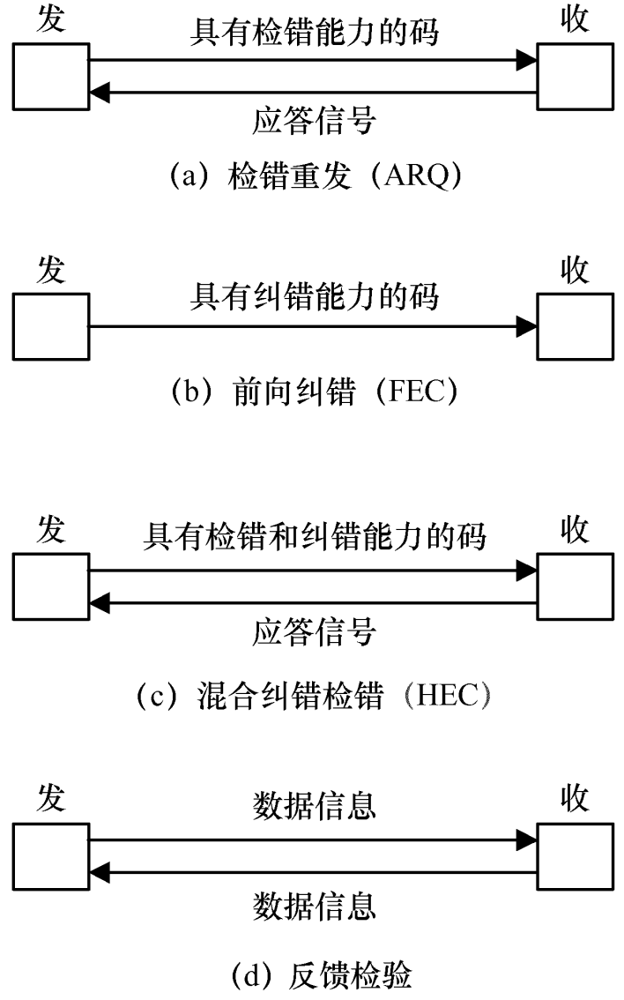
3.2 差错控制的基本方式与基本原理
1.差错控制的基本方式
图3-1 差错控制的基本类型

Slide 7
2．差错控制的基本原理
差错控制的核心是差错控制编码。
纠错编码之所以具有检错和纠错能力，是因为在信息码之外附加了监督码。监督码不载荷信息，它的作用是用来监督信息码在传输中有无差错，对用户来说是多余的，但它提高了传输的可靠性。但是，监督码的引入，降低了信道的传输效率。
一般说来，引入监督码越多，码的检错、纠错能力越强，但信道的传输效率下降也越多。

Slide 8
3.3 检错与纠错的基本概念
3.3.1 码距与检错纠错能力
1．基本概念
码重：码组中非零码元的数目为码组的重量，简称码重。例如，“010”码组的码重为1，“011”码组的码重为2。
码距：把两个码组中对应码位上具有不同二进制码元的位数定义为两码组的距离，简称码距。例如，（00）与（01）码距为1，（110）与（101）码距为2。
汉明距离：在一种编码中，任意两个码组间距离的最小值，称为这一编码的最小码距或称为这一编码的汉明距离，以d_{min}表示。如，在3位码组中，若8种码组都作为许用码组时，任意两码组间的最小距离为1，记作d_{min}=1。
Notes:
比如说到码A和码B的码距，就是看从A到B有几个2进制位翻转...
比如：
1100和1101之间码距为1，因为只有最低位翻转了。
而1001和0010之间码距则为3，因为只有1位没有变化。
在应用中，码距小的话，可以使得逻辑器件在输出各个编码是，有更少的触发器发生翻转，这样既提高效率，也减少功耗。
两个码组对应位上数字的不同位的个数称为码组的距离，简称码距，又称海明（Hamming）距离。码距是编码体制里的一个概念。两个代码之间不同位的个数称为这两个码字间的距离。对于一个编码体制，将其中所有的合法码字的最小距离值称为这个编码体制的码距。而校验码的目的就是为了扩大码距，通过校验规律来识别错误代码。
两个等长码字之间对应码元不相同的数目称为这两个码组的汉明距离(简称码距)。例如码字“110000”与“100001”，它们的汉明距离D=2。

Slide 9
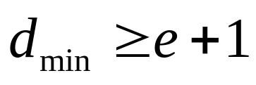
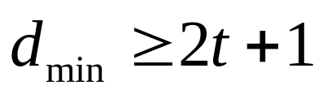
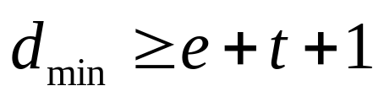
2．码距与纠检错能力
（1）为检测e个错码，要求最小码距
（3-1）
（2）为纠正t个错码，要求最小码距
（3-2）
（3）为纠正t个错码，同时检测e（e＞t）个错码，要求最小码距
（3-3）
纠检结合：在某些情况下，要求对于出现较频繁但错码数很少的码组，按前向纠错方式工作；同时对一些错码数较多的码组，在超过该码的纠错能力后，能自动按检错重发方式工作，以降低系统的总误码率。这种方式就是“纠检结合”。
Notes:
两个码组对应位上数字的不同位的个数称为码组的距离，简称码距，又称海明（Hamming）距离。
码距是编码体制里的一个概念。
两个代码之间不同位的个数称为这两个码字间的距离。
对于一个编码体制，将其中所有的合法码字的最小距离值称为这个编码体制的码距。
而校验码的目的就是为了扩大码距，通过校验规律来识别错误代码
8421码码距d=1无查错、纠错能力。 偶校验 1011001和1011011 码距d=1（其中有一位不同）
e个单比特错就可以把一个码字转换成另一个码字，为了检查出e个错(单比特错)，需要使用海明距离为e+1的编码；为了纠正t个错，需要使用海明距离为2t+1的编码。
例如对于信息位长度为K，监督码长度为r，则要指示一位错的N(N=K+r)个可能位置，即纠正一位错，则必须满足如下关系：
2^r-1≥N=K+r
因此当信息位为5时，满足2^r-1≥K+r=5+r，则r=4。
码距和查错、纠错能力的关系
码距和查错、纠错能力具有以下关系：
若码距为奇数，可发现 d-1 位错误，可纠正 （d-1）/ 2 位错误。
若码距为偶数，可发现 d/2 位错误，可纠正 d / 2 - 1 位错误。
码距与其检错、纠错能力的关系：
在任意长码字的情况下，差错控制的最小码距Dmin与其检错、纠错能力
（1）在一个码集中检测e个错误，要求最小码距满足：Dmin>=e+1
（2）在一个码集中纠正t个错误，要求最小码距满足：Dmin>=2t+1
（3）在一种码集中纠正t个错误的同时检测e（e>=t）个错误，要求最小码距满足：
Dmin>=t+e+1

Slide 10
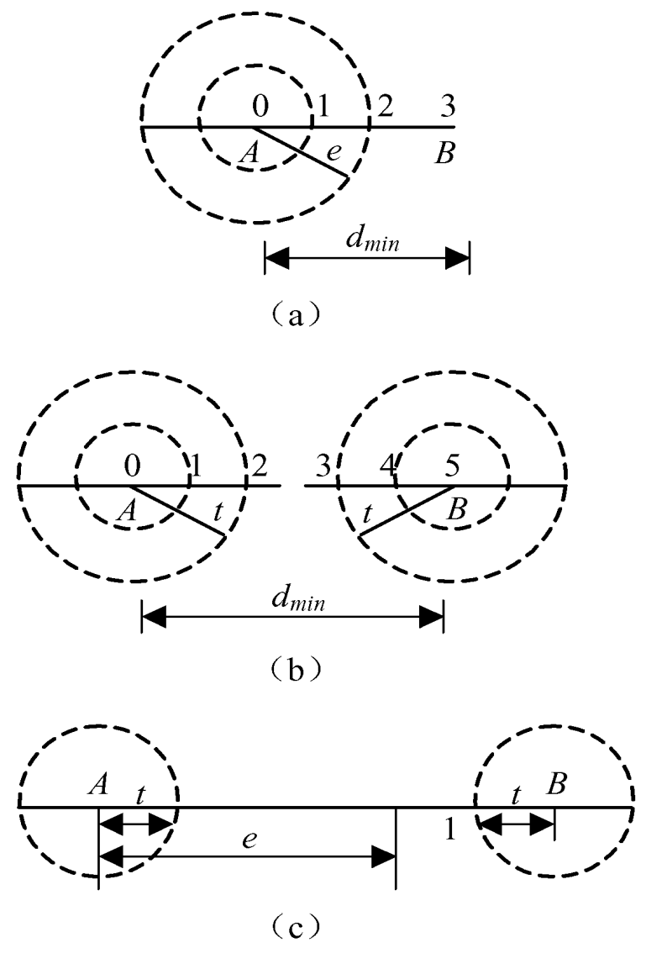
图3-3 码距与检错纠错能力的关系

Slide 11
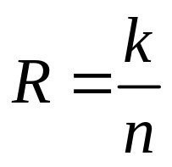
3.3.2 编码效率
编码效率是指一个码组中信息位所占的比重，用R来表示。即
（3-4）
其中，k为信息码元的数目（信息位长度）；n为编码组码元的总数（编码后码组长度：n=k+r）；r 为监督码元的数目（监督位长度）。

Slide 12
3.3.3 差错控制编码分类
（1）按码组的功能分，有检错码和纠错码两类。
（2）按码组中监督码元与信息码元之间的关系分，有线性码和非线性码两类。
（3）按照信息码元与监督码元的约束关系，又可分为分组码和卷积码两类。
（4）按照信息码元在编码前后是否保持原来的形式不变，可划分为系统码和非系统码。
（5）按纠正差错的类型可分为纠正随机错误的码和纠正突发错误的码。
（6）按照每个码元取值来分，可分为二进制码与多进制码。

Slide 13
3.4 几种差错控制编码介绍
常用的差错控制编码有：
奇偶校验码
线性分组码
循环码
卷积码

Slide 14
3.4.1 奇偶校验码
奇偶校验码是一种检错码，又称奇偶监督码，属于分组码。
1．一般奇偶校验码
奇偶校验码分奇校验码和偶校验码，两者构成原理是一样的。
（1）基本原理
在奇偶校验码中，无论信息位有多少位，校验位只有一位。

Slide 15
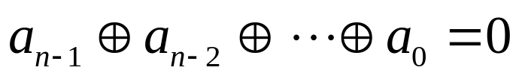
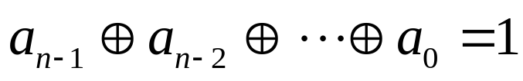
在偶检验时，满足下式条件
（3-5）
在奇校验时，满足下式条件
（3-6）
表3-1是按偶校验规则插入监督位的。
（2）纠错能力
只能发现单个或奇数个错误，而不能检测出偶数个错误。被用于以随机错误为主的计算机通信系统。此方法难于对付突发错。
表3-1 偶校验监督码
消息 | 信息位 | 监督位 | 消息 | 信息位 | 监督位
晴 | 00 | 0 | 阴 | 10 | 1
云 | 01 | 1 | 雨 | 11 | 0

Slide 16
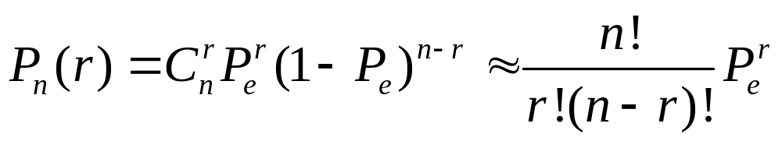
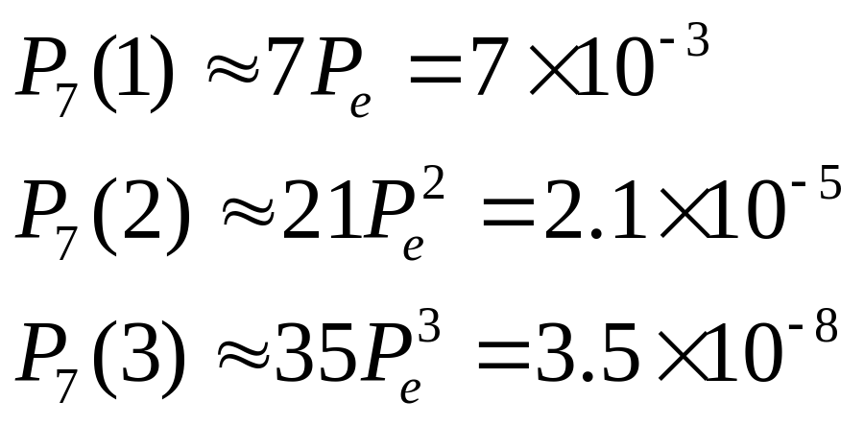
设在随机信道中发送“0”时的错误概率和发送“1”时的错误概率相等，均为Pe，且Pe<<1，则容易证明，在码长为n的码组中恰好发生r个错码的概率为：
例如，当码长n=7时，Pe=10⁻³，则有

Slide 17
2．垂直奇偶校验码
（1）基本原理
垂直奇偶校验是在b7位表示字符的数据位后再附加第b8位校验位。
接收端根据收到的b1～b7重新计算奇偶校验码元，将此与收到的b8相比较。如相同则无错，否则存在错误。
（2）纠错能力
垂直奇偶校验编码，无论是采用偶校验还是奇校验，将检出全部奇数个差错，而出现的全部偶数个差错均不能发现。

Slide 18
表3-2 垂直奇偶校验
字符位 | 0 | 1 | 2 | 3 | 4 | 5 | 6 | 7 | 8 | 9
b₁ | 0 | 1 | 0 | 1 | 0 | 1 | 0 | 1 | 0 | 1
b₂ | 0 | 0 | 1 | 1 | 0 | 0 | 1 | 1 | 0 | 0
b₃ | 0 | 0 | 0 | 0 | 1 | 1 | 1 | 1 | 0 | 0
b₄ | 0 | 0 | 0 | 0 | 0 | 0 | 0 | 0 | 1 | 1
b₅ | 1 | 1 | 1 | 1 | 1 | 1 | 1 | 1 | 1 | 1
b₆ | 1 | 1 | 1 | 1 | 1 | 1 | 1 | 1 | 1 | 1
b₇ | 0 | 0 | 0 | 0 | 0 | 0 | 0 | 0 | 0 | 0
b₈（校验） | 0 | 1 | 1 | 0 | 1 | 0 | 0 | 1 | 1 | 0

Slide 19
3．水平奇偶校验码
（1）基本原理
将要进行奇偶校验的码元序列按行排成方阵，每行为一组奇偶校验码（见表3-3），但发送时则按列的顺序传输，接收端仍将码元排成发送时的方阵形式，然后按行进行奇偶校验。
（2）纠错能力
可发现某一行上所有奇数个错误及所有长度≤方阵中行数的突发错。

Slide 20
表3-3 水平奇偶校验码
信息码元 |  |  |  |  |  |  |  |  |  | 校验码元
1 | 1 | 1 | 0 | 0 | 1 | 1 | 0 | 0 | 0 | 1
1 | 1 | 0 | 1 | 0 | 0 | 1 | 1 | 0 | 1 | 0
1 | 0 | 0 | 0 | 0 | 1 | 1 | 1 | 0 | 1 | 1
0 | 0 | 0 | 1 | 0 | 0 | 0 | 0 | 1 | 0 | 0
1 | 1 | 0 | 0 | 1 | 1 | 1 | 0 | 1 | 1 | 1

Slide 21
4．二维奇偶校验码
（1）基本原理
二维奇偶校验码又称行列校验码或方阵码。其方法是水平监督的基础上对表3-3方阵中每一列再进行奇偶校验，就可得到表3-4所示的方阵。发送是按列序顺次传输。
表3-4 二维奇偶校验码
 | 信息码元 |  |  |  |  |  |  |  |  |  | 校验码元
 | 1 | 1 | 1 | 0 | 0 | 1 | 1 | 0 | 0 | 0 | 1
 | 1 | 1 | 0 | 1 | 0 | 0 | 1 | 1 | 0 | 1 | 0
 | 1 | 0 | 0 | 0 | 0 | 1 | 1 | 1 | 0 | 1 | 1
 | 0 | 0 | 0 | 1 | 0 | 0 | 0 | 0 | 1 | 0 | 0
 | 1 | 1 | 0 | 0 | 1 | 1 | 1 | 0 | 1 | 1 | 1
校验码元 | 0 | 1 | 1 | 0 | 1 | 1 | 0 | 0 | 0 | 1 | 1

Slide 22
（2）纠错能力
①能发现某行或某列上的奇数个错误和长度不大于行数（或列数）的突发错误。
②有可能检测出偶数个错码。
③可以纠正一些错误。
④检错能力强，又有一定纠错能力，且实现容易得到广泛应用。

Slide 23
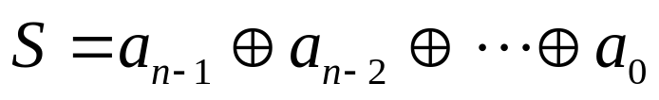
3.4.2 汉明码及线性分组码
1．汉明码
汉明码是一种能够纠正一位错码且编码效率较高的线性分组码。
（1）基本原理
奇偶校验时，如按偶校验，由于使用了一位监督位a0，故它就能和信息a_{n－1} a_{n－2} … a₁一起构成一个代数式，如式（3-5）所示。在接收端解码时，实际上就是在计算
（3-7）
若S=0，就认为无错；若S=1，则认为有错。上式称为监督关系式，S 称为校正子。一个校正子S只有0和1两种取值，只能代表有错和无错两种信息，而不能指出错码的位置。

Slide 24




如果监督位增加一位，即变成两位，则将增加一个类似于式（3-7）的监督关系式，接收时按照两个监督关系式就可计算出两个校正子，记作S1和S2。S1，S2共有4种组合：00，01，10，11，故能表示4种不同信息。若用其中一种表示无错，则其余 种就有可能用来指示一位错码的3种不同位置。
同理，若有r位监督位，就可构成r个监督关系式，可用来指示一位错码的 个可能位置。
若码长为n，信息位数为k，则监督位数 。若用r个监督位构造出r个监督关系式来指示一位错码的n种可能位置，则要求
（3-8）
上式是汉明码的必要条件。

Slide 25
（2）编码示例
设分组码（n，k）中k=4。为了纠正一位错码，由式（3-8）可知，要求监督位数r≥3。
若取r =3，则n=k+r=7。用a6 a5 … a0表示这7个码元，用S1，S2，S3表示3个监督关系式中的校正子，则S1，S2，S3的值与错码位置的对应关系可以规定如表3-5所列。
表3-5 校正子与错码的位置
S₁S₂S₃ | 错码位置 | S₁S₂S₃ | 错码位置 | S₁S₂S₃ | 错码位置 | S₁S₂S₃ | 错码位置
001 010 | a₀ a₁ | 100 011 | a₂ a₃ | 101 110 | a₄ a₅ | 111 000 | a₆ 无错
Notes:
r=3，表示有3个校正子
当然也可以规定成另一种对应关系，这并不影响讨论的一般性。

Slide 26
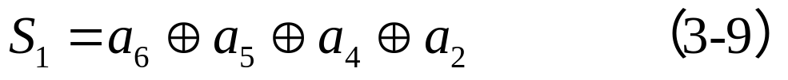
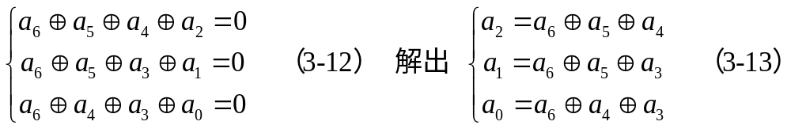
由表3-5的规定可知，仅当发生一个错码，其位置在a₂,a₄,a₅和a₆， 校正子S₁为1，否则为0。这就意味着a₂,a₄,a₅和a₆ 四个码元构成偶数监督关系，即
同理a₁,a₃,a₅和a₆及a₀,a₃,a₄和a₆ 也分别构成偶数监督关系
发送端编码时，监督位应使上3式中的S₁,S₂,S₃均为0，于是有：
已知信息位，就可算出监督位。由此得出如表3-6所示许用码组。

Slide 27
接收端收到每个码组后，先按式（3-9），式（3-10）和式（3-11）计算出S1，S2和S3，如不全为0，再按表3-5确定误码的位置，然后加以纠正。例如，若接收码组为0100101，按式计算可得：S1=0，S2=1，S3=1，由表3-5可知在a3位有一错码
表3-6 （7，4）汉明码的许用码组
信息位 | 监督位 | 信息位 | 监督位
a₆ a₅ a₄ a₃ | a₂ a₁ a₀ | a₆ a₅ a₄ a₃ | a₂ a₁ a₀
0 0 0 0 | 0 0 0 | 1 0 0 0 | 1 1 1
0 0 0 1 | 0 1 1 | 1 0 0 1 | 1 0 0
0 0 1 0 | 1 0 1 | 1 0 1 0 | 0 1 0
0 0 1 1 | 1 1 0 | 1 0 1 1 | 0 0 1
0 1 0 0 | 1 1 0 | 1 1 0 0 | 0 0 1
0 1 0 1 | 1 0 1 | 1 1 0 1 | 0 1 0
0 1 1 0 | 0 1 1 | 1 1 1 0 | 1 0 0
0 1 1 1 | 0 0 0 | 1 1 1 1 | 1 1 1

Slide 28
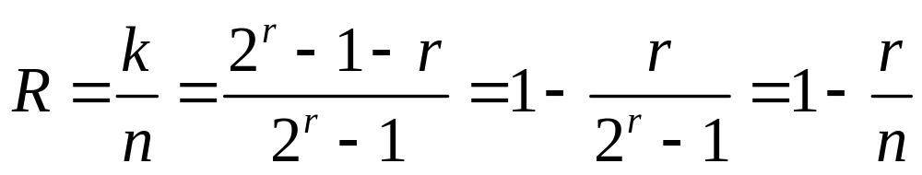
（3）纠检错能力
按上述方法构成的码称为汉明码。表3-6所列的（7，4）汉明码的最小码距d_{min}=3，因此，根据式（3-1）和式（3-2）可知，这种码能纠正一个错码或检测两个错码。
（4）编码效率
汉明码有着较高的编码效率，它的效率为
当n很大时，编码效率接近1，可见汉明码是一种高效码。

Slide 29
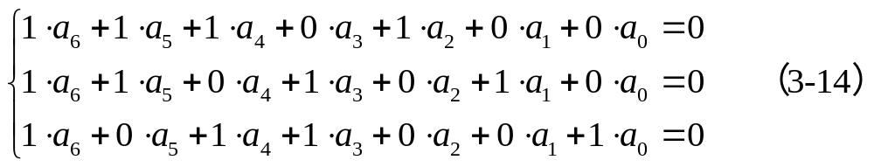
2．线性分组码
（1）监督矩阵
线性分组码是指分组码中信息码元和监督码元是用线性方程联系起来的一种差错控制码。如（7，4）汉明码，式（3-12）就是一组线性方程的例子。现将它改写成
上式中已将“⊕”简写为“+”，仍表示“模2”加。

Slide 30
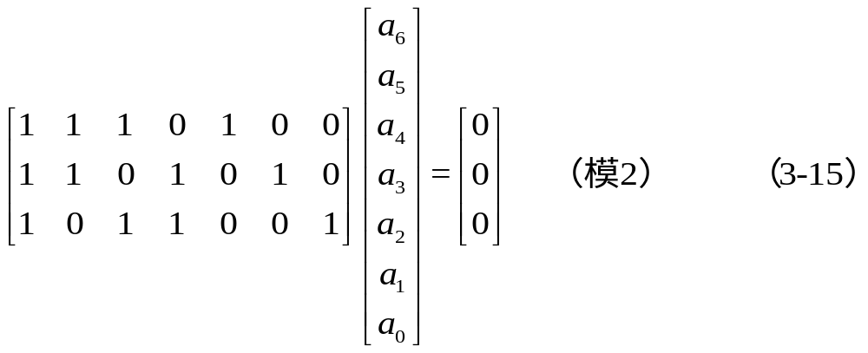
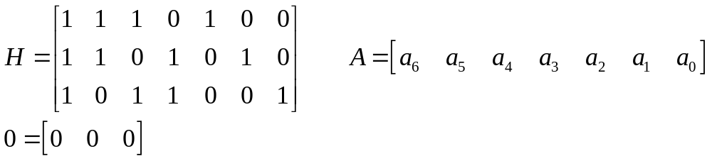
式（3-14）也可以写成矩阵形式
简记为:
其中:
H称为线性码的监督矩阵。H给定，监督位和信息位的关系就定了。

Slide 31
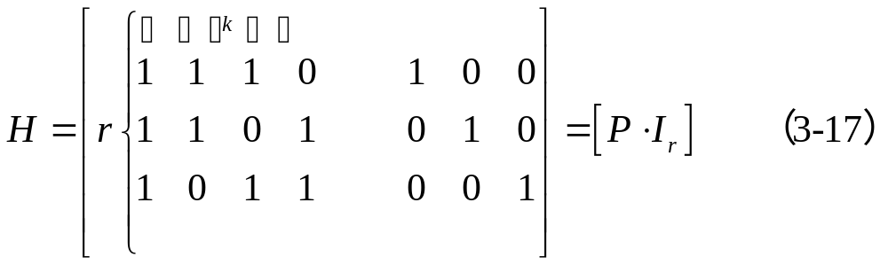
从式（3-14）和式（3-15）都可看出，H 的行数就是监督关系式的数目，它等于监督码元的数目r，而H 的列数就是码长n，这样H 为r×n 阶矩阵。
式（3-15）中的矩阵H 可以分成两部分
式中P为r×k阶矩阵，Ir为r×r 阶单位方阵。将具有[P·Ir]形式的H 矩阵称为典型形式的监督矩阵。
Notes:
H为线性分组码的监督矩阵

Slide 32
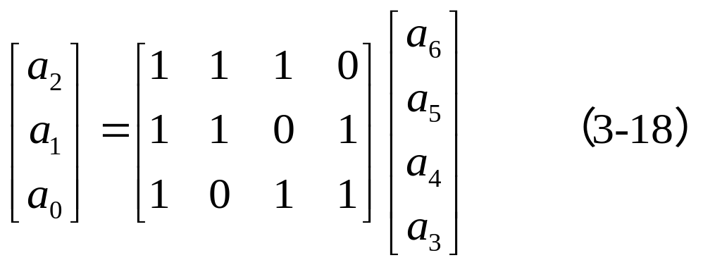
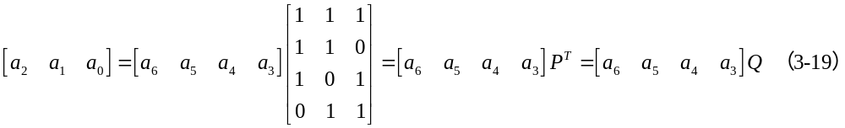
（2）生成矩阵
类似于式（3-12）改变成式（3-15）中矩阵形式那样，式（3-13）也可以改写成
比较式（3-17）和式（3-18），可以看出式（3-18）右式前部矩阵即为P。对式（3-18）两侧作矩阵转置，得

Slide 33
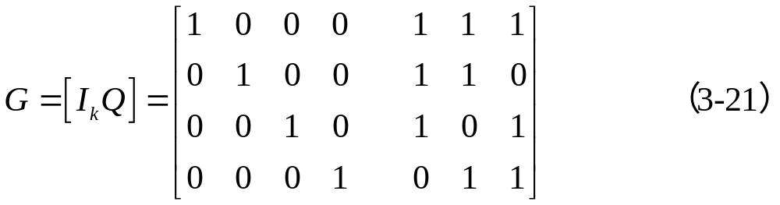
式中Q为一k×r 阶矩阵，它为矩阵P的转置，即
Q=P ^{T} （3-20）
式（3-19）表明，信息位给定后，用信息位的行矩阵乘矩阵Q就可计算出各监督位。
要得到整个码组，将Q的左边加上一个k×k阶单位方阵，就构成一个新的矩阵G，即
G 称为生成矩阵，因为由它可以产生码组，即有
Notes:
(3-22)A就是信息码与生成矩阵的关系

Slide 34
（4）线性分组码主要性质
①封闭性
②码的最小距离等于非零码的最小重量
③监督关系
Notes:
（1）封闭性：指一种线性码中任意两个码组之逐位模2和仍为这种码中的另一个许用码组。
（2）因为线性分组码具有封闭性，因而两个码组之间的距离必是另一个码组的重量，所以码的最小距离即是码的最小总量（全“0”码除外）

Slide 35
3.4.3 循环码
1．循环码的特性
①循环性：
②封闭性：
表3-7（7，3）循环码的一种码组
码组编号 | 信息位 | 监督位 | 码组编号 | 信息位 | 监督位
1 | 000 | 0000 | 5 | 100 | 1011
2 | 001 | 0111 | 6 | 101 | 1100
3 | 010 | 1110 | 7 | 110 | 0101
4 | 011 | 1001 | 8 | 111 | 0010
Notes:
（1）循环性：指任意循环码中任意许用码组经过循环移位后（将最右端的码元移至左端，或反之）所得的码组仍然为它的一个许用码组。

Slide 36
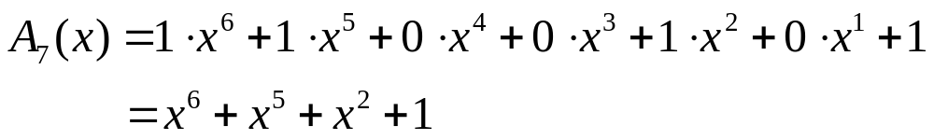
2．循环码的码多项式
若一个码组A=(a_{n－1}, a_{n－2},…, a₁, a₀)，用相应的多项式表示为
（3-29）
称A(x)为码组A的码多项式。
表3-7中的（7，3）循环码中的任一码组可以表示为
例如，表中的第7码组可以表示为
（3-30）
在这种多项式中，x仅是码元位置的标记。称这种多项式为码多项式。

Slide 37
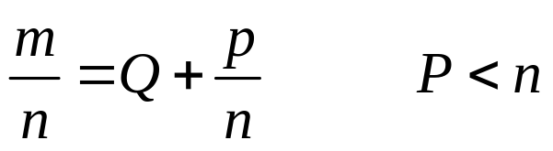



3．码多项式的按模运算
在整数运算中，有模运算。一般来说，若一整数可以表示为
式中Q为整数。在模n运算下，有
（模）
若一任意多项式F(x)被一n次多项式N(x)除，得到商式Q(x)和一个次数小于n的余式R(x)，即
或 （3-31）
则写为
（模N(x)）（3-32）

Slide 38

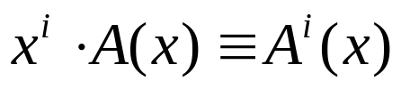
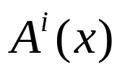
例如，x³被（x³+1）除得余项1，即
则有 x³≡1 （模x³+1）
同理 x⁵+x²+1≡x²+x+1 （模x⁴+1）
就循环码来说，若是一个长为n的许用码组A(x)，则 在按模（x^{n}+1）运算下，亦是一个许用码组，即若
（模x^{n}+1）（3-33）
则 也是一个许用码组。
可见：一个长为n的（n,k）循环码，它必是按模（x^{n}+1）运算的一个余式。

Slide 39
4．循环码的生成多项式和生成矩阵
（1）循环码的生成多项式
在循环码中，一个（n,k）码有2^{k}个不同的码组。若用g(x)表示其中前（k−1）位皆为“0”，而第k位及第n位为1的码组为循环码的一个许用码组，根据循环性，按式（3-33），则xg(x)，x²g(x)，…，x^{k－1}g(x)都是它的许用码组，连同g(x)共同构成k个许用码组，即为所要求的码组，而g(x)称为生成多项式。

Slide 40
由上述定义可知，g(x)具有如下特点。
①g(x)连“0”的长度最多只能有（k−1）位。
②g(x)必是一个常数项为“1”的码多项式。
③g(x)的最高幂次为n−k次。
即g(x)是幂次大于（n−k）的系数为“0”，x^{n－k}及x⁰的系数为“1”，其他系数为“0”或“1”的码多项式。我们称这唯一的（n−k）次多项式g(x)为循环码的生成多项式。
可以证明，生成多项式g(x)必定是（x^{n}+1）的一个（n−k）因式。

Slide 41
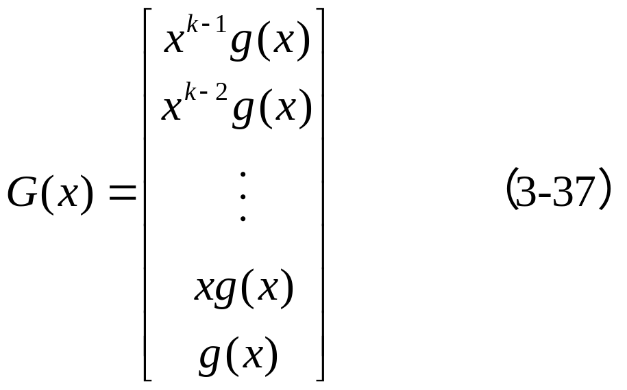
（2）循环码的生成矩阵
由循环码的生成多项式可得出其生成矩阵G为
例如，在表3-7所给出的循环码中，n=7，k=3，n−k=4。可见，唯一的一个n−k=4次码多项式代表的码组是第二码组0010111，相对应的码多项式（即生成多项式）g(x)=x⁴+x²+x+1。将此g(x)代入上式，则其生成矩阵为

Slide 42
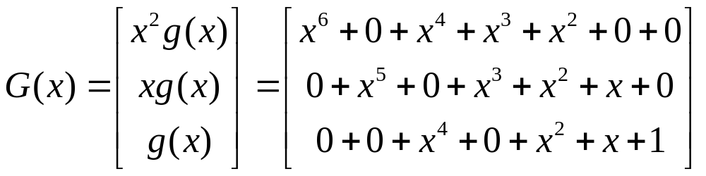
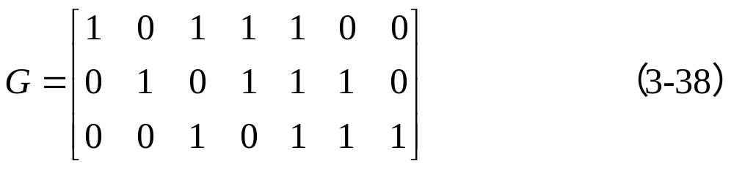
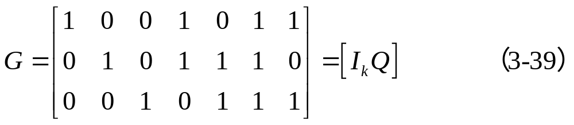
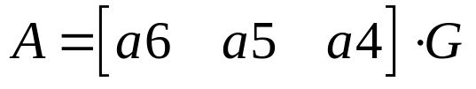
  或表示成
上例中的G不符合G=[I^{k}Q]形式，将其转换成为典型的生成矩阵，即
将三位信息位a₆a₅a₄与G相乘便可得到全部码组，即
，如表3-7所示。

Slide 43
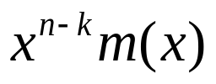
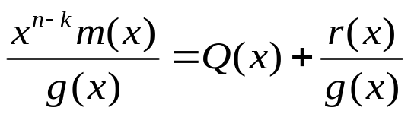

5．循环码的编码方法
设信息位的码多项式表示为
（3-40）
其中系数m_{i}为1或0。
信息位在循环码的码多项式中应表现为多项式 （成为最高幂次为n−k+k−1=n−1）。显然
它从幂次 x^{n−k−1} 起至 x⁰ 的（n−k）位的系数都为0。
若用g(x)除 可得
式中， 为幂次小于（n−k）的余式。

Slide 44
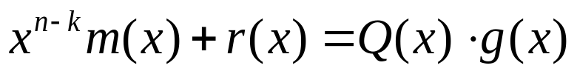
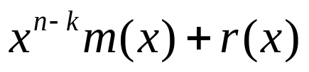








上式可改写成： （3-41）
上式表明，多项式 为 的倍式，则
必定是由 生成的循环码中的码字，而 为该码字的监督码元所对应的多项式。
由此，可得到循环码的编码原则。
（1）用 乘 。实际上是把信息码后附上（n−k）个“0”。
（2）用 除 ，得到商 和余式 ，即
（3-42）
（3）联合 和 得到系统码多项式，编出的码组 为
（3-43）

Slide 45
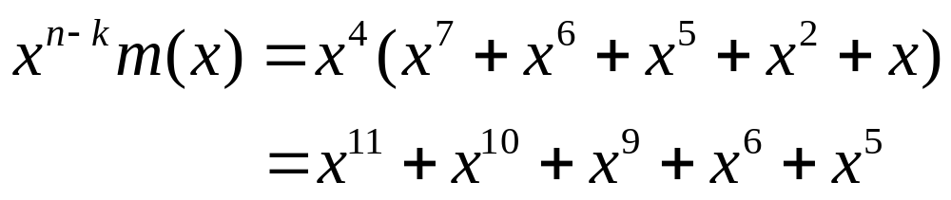
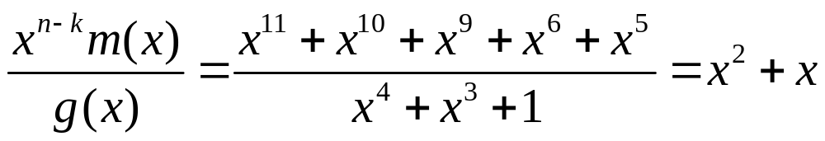
【例3-2】使用生成多项式g(x)=x⁴+x³+1产生m(x)=x⁷+x⁶+x⁵+x²+x 对应的循环码组。
解 ①用x^{n−k}乘m(x)得
②用g(x)除x^{n−k} m(x)，得余式r(x)
所以r(x)=x²+x。
③联合x^{n}−^{k} m(^{x})和r(x)得到系统码多项式A(x)
A(x)=x¹¹+x¹⁰+x⁹+x⁶+x⁵+x²+x
得码组A=111001100110
Notes:
请仿造书上的编码器的组成（图3-6），画出该编码器的组成。

Slide 46
多项式编码发射
&
g₁
g₂
g _{n-k-1}
前k拍为“1”
r₀
+
r₁
+
r₂
+
r _{n-k-1}
+
后n-k拍
m _{k-1}…..m ₁m ₀
前k拍

Slide 47
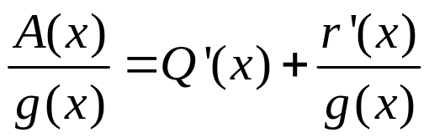
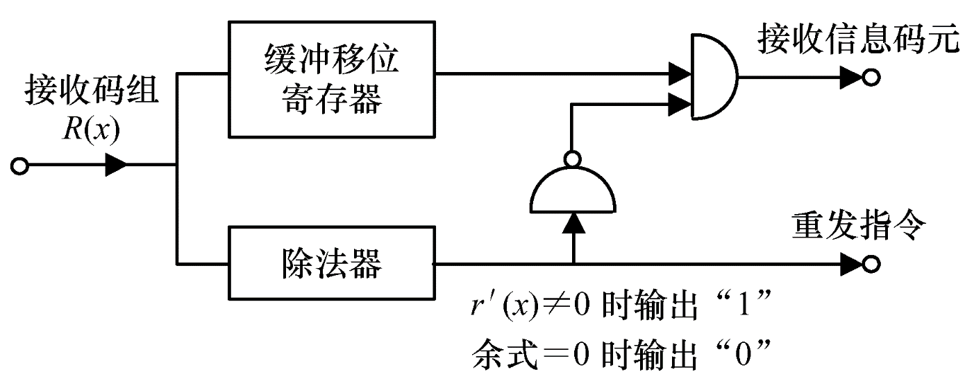
6．循环码的解码方法
在接收端可以将接收码组R(x)用原生成多项式g(x)去除。即有
（3-44）
当余项为零时，无错码，当余项不为零时有错码。如图3-6所示。
注：如果信道中错码的个数超过于这种编码的检错能力，恰好使有错码的接收码组能被g(x)所整除。这种错误称为不可检错误。
图3-6 循环码解码示意图

Slide 48
接收机CRC校验
前k拍为“1”
OE
&
K级移位寄存器
A（x）
g₁
g _{n-k-1}
+
+
+
+
D
Q
第n拍时钟到来

Slide 49
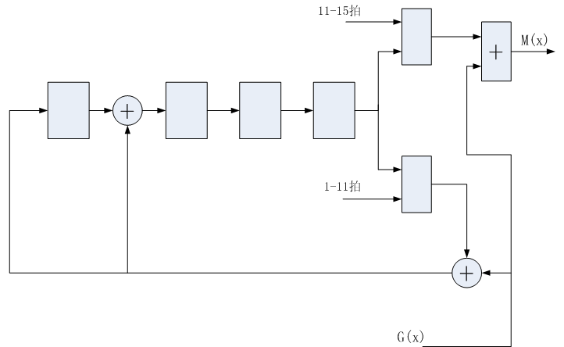
例：对信息序列G(x)={10001010111}进行循环码编码，如果生成多项式 g(x)=1+x+x⁴ 。
即（15，11）循环码编码器：

Slide 50
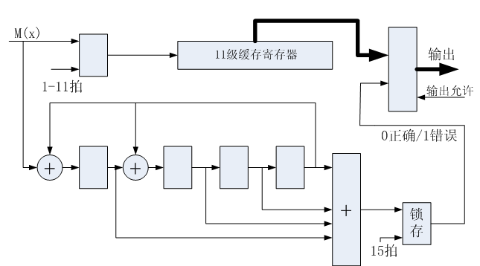
（15，11）循环码译码器：

Slide 51
3.4.4 卷积码
卷积码又称连环码，是一种非分组码，主要应用于前向纠错（FEC）数据通信系统中。
1．基本概念
卷积码是在任何一段规定时间内编码器产生的n个码元，不仅取决于这段时间中的k个信息码元，而且还取决于前N−1段规定时间内的信息码元。这时，监督位监督着这N段时间内的信息。
这N段时间内的码元数目nN 称为这种码的约束长度。通常把卷积码记作（n,k,N），其编码效率为R=k/n。
2．编码原理
如图3-8和图3-9所示。这种卷积码的参量为k=1，n=2，N=6，约束长度为nN=12。

Slide 52
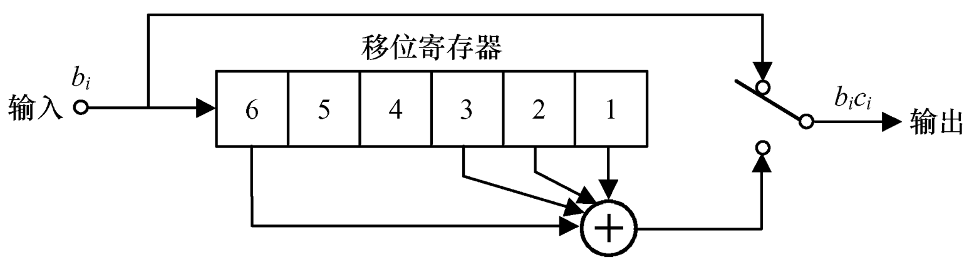
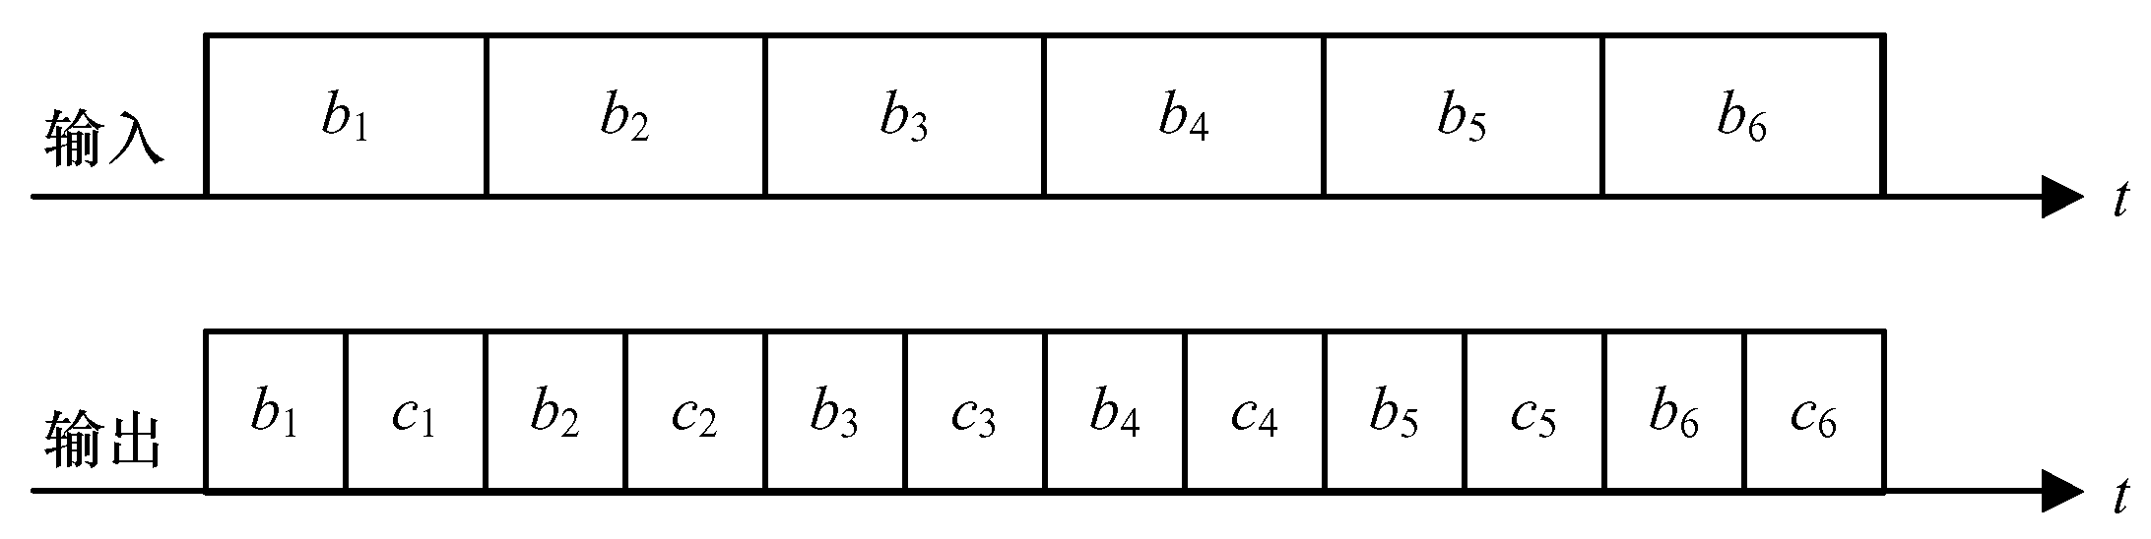
图3-8 一种卷积码编码器
图3-9 一种卷积码编码器的输入与输出关系

Slide 53
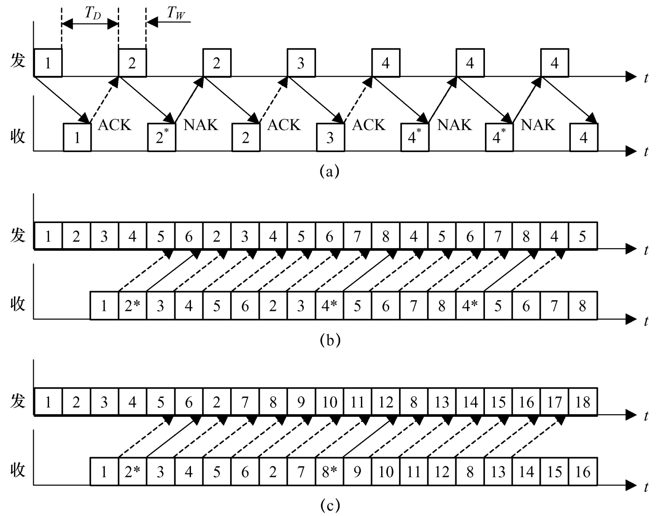
3.4.5 滑窗协议
ARQ分为停等式ARQ、退回N步ARQ和选择重发ARQ。
图3-10 ARQ差错控制系统的工作方式

Slide 54
滑动窗口
（1）发送窗口
发送窗口是指发端在未收到确认的条件下，最多可以连续发送数据帧的数量。用“W_{T}”表示发送窗口。例：W_{T}=5。
（2）滑窗协议
接收窗口是接收站需要帧缓存的最大个数，用“W_{R}”表示。
当接收窗口保持不动时，W_{T}无论如何不会旋转，只有当W_{R}发生旋转后，W_{T}才可向前旋转，收发窗口按照此规律不断沿顺时针方向旋转（滑动），因此这种协议称作滑窗协议。

Slide 55
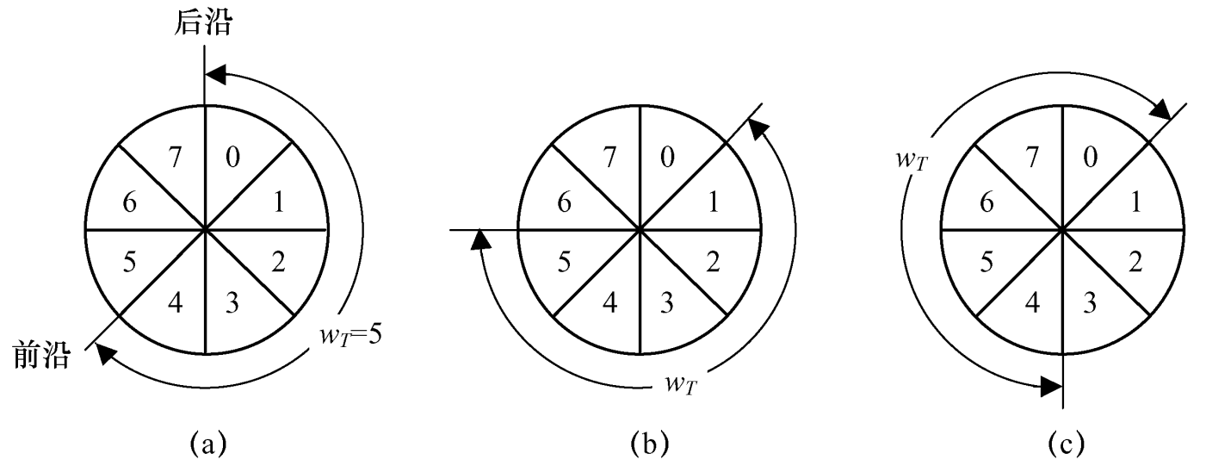
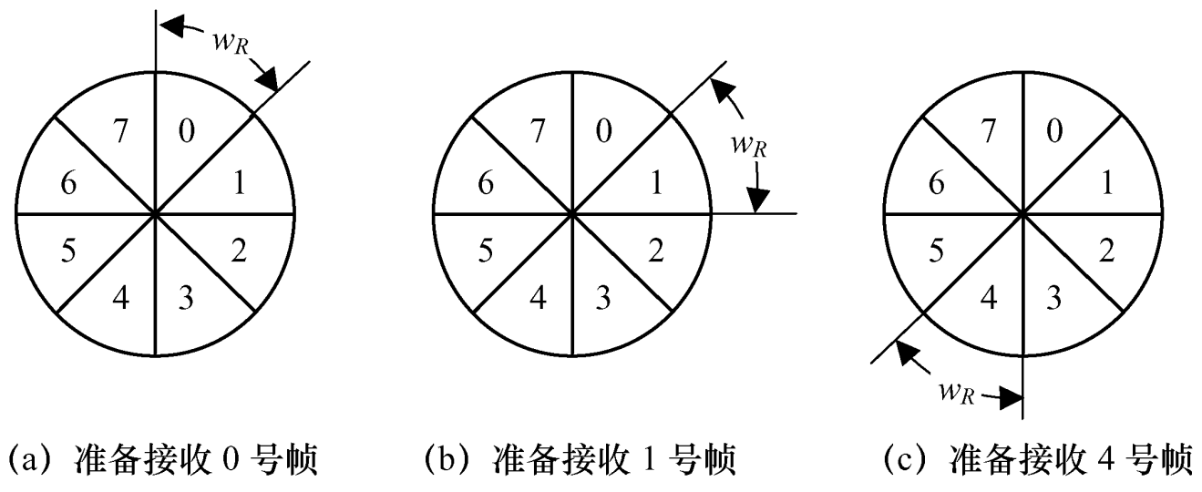
图3-11 发送窗口控制发端的发送速率
图3-12 接收窗口的意义

Slide 56
说明：
①发送窗口宽度WT和接收窗口宽度WR可以不等。
当W_{T}＞1而W_{R}=1时，滑动窗口协议即为退回N步ARQ。
当W_{T}＞1而W_{R}＞1时，滑动窗口协议即为选择重传ARQ。
当W_{T}=1，W_{R}=1，滑动窗口协议即为停等式ARQ。
②“捎带”确认。为提高信道利用率，采用“捎带”法返回应答帧。
③滑窗协议不仅起差错控制的作用，而且也用于进行流量控制。
④窗口大小。如表3-9所示。

Slide 57



表3-9 发送窗口和接收窗口的限度
协议 | 发送窗口 | 接收窗口 | 协议 | 发送窗口 | 接收窗口
停等式ARQ | 1 | 1 | 选择重传ARQ
退N步ARQ

Slide 58
小结
1．数据通信中，降低误码率的基本方法是采用差错控制编码。
2．在一种码的集合中码组间的最小码距称为汉明距离。最小码距和它的检错能力之间存在一定的关系。
3．差错控制方式分为检错重发、前向纠错、混合纠错和信息反馈。
4．常用的差错控制编码有：奇偶监督码、汉明码、线性分组码、循环码和卷积码等。
5．在线性分组码中，当用个监督位来指示一位错码的种可能的位置时，要求2^{r}−1≥n，或2^{r}≥k+r+1。
6．循环码是除了具有线性码的一般性质外，还有循环性。介绍了循环码的生成、编码和解码。

Slide 59
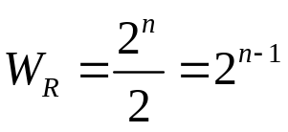
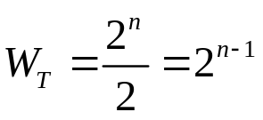
8．卷积码是一种非分组码，它在规定的N段时间内编码器产生的码元不仅决定于这段时间的k位信息码元，而且还决定于前N−1段时间的信息码元。
9．ARQ分为停等式ARQ、退回步ARQ和选择重发ARQ。停等式ARQ传输效率最低，退N步ARQ居中，而选择重传ARQ的传输效率最高。另选择重传ARQ可以接收乱序帧，退步ARQ只能按顺接收。
10．当W_{T}＞1而W_{R}=1时，为退N步ARQ。当W_{T}＞1，W_{R}＞1时，为选择重传ARQ。当W_{T}=1，W_{R}=1，为停等式ARQ。退回N步ARQ协议的W_{R}=1时，W_{T}≤2^{n−1}，而选择重传ARQ协议的
， 。

